Slide 1
Выпускная квалификационная работа на тему: «Разработка HAL для микроконтроллера Mik32 Amur на языке программирования Rust»
Санкт-Петербургский государственный университет телекоммуникаций им. проф. М.А. Бонч-Бруевича
Выполнил: студент группы ИКПИ-11 Крылов А.В. Научный руководитель: ст. преп. Неелова О.Л.
2025 год

Slide 2
Постановка задачи
Основная цель дипломной работы – разработать слой аппаратных абстракций для микроконтроллера Mik32 Amur на языке Rust.
Для достижения этой цели были поставлены следующие задачи:
Реализовать поддержку основных периферийных модулей;
Обеспечить совместимость с экосистемой embedded-hal;
Продемонстрировать практическое применение разработанного решения.

Slide 3
Mikron Mik32 HAL
Основным конкурентом для разработанного слоя аппаратных абстракций является Mikron Mik32 HAL — официальная библиотека для работы с Mik32 Amur.
Имеющиеся недостатки:
Низкий уровень безопасности при работе с памятью;
Слабая типизация;
Ручное управление ресурсами.

Slide 4

Язык программирования Rust
Для реализации HAL в данной дипломной работе использовался язык Rust.
Ключевые преимущества над C:
Безопасность работы с памятью и потоками;
Инструментарий;
Развитие языка.

Slide 5
Структура библиотеки
Разработанная в рамках дипломной работы библиотека подразделяется на 2 части:
PAC (Peripheral Access Crate, библиотека доступа к периферии):
Низкоуровневая библиотека;
Автоматически сгенерирована из .svd файла через svd2rust;
Предоставляет безопасную обёртку над доступом к регистрам периферии.
HAL (Hardware Abstraction Layer, слой аппаратных абстракций):
Высокоуровневая библиотека;
API для корректной настройки периферии;
Имплементация интерфейсов embedded-hal.

Slide 6
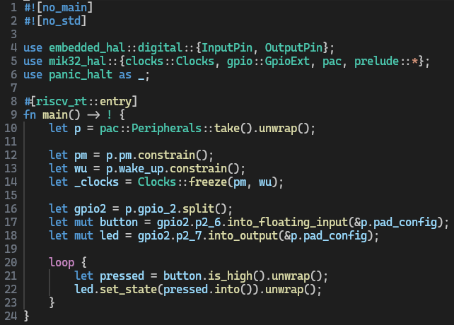
Пример работы

Slide 7
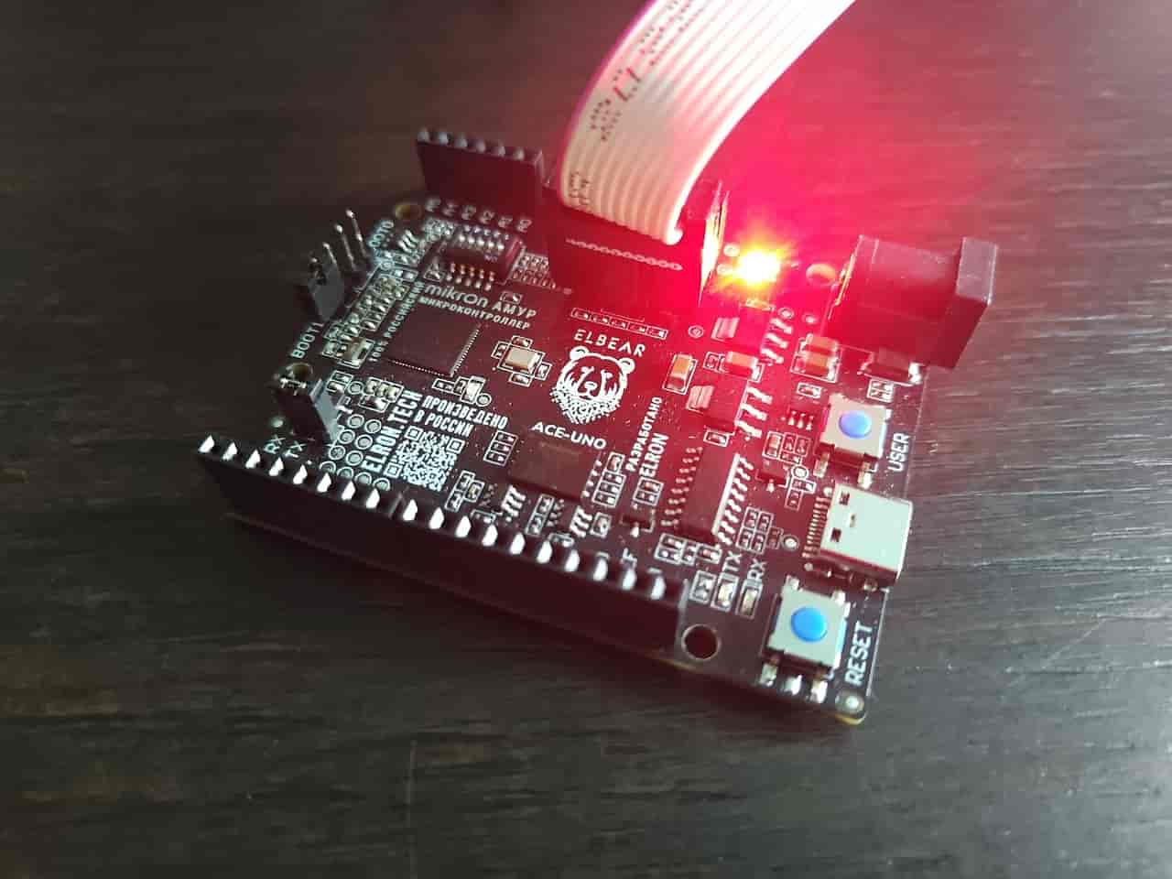
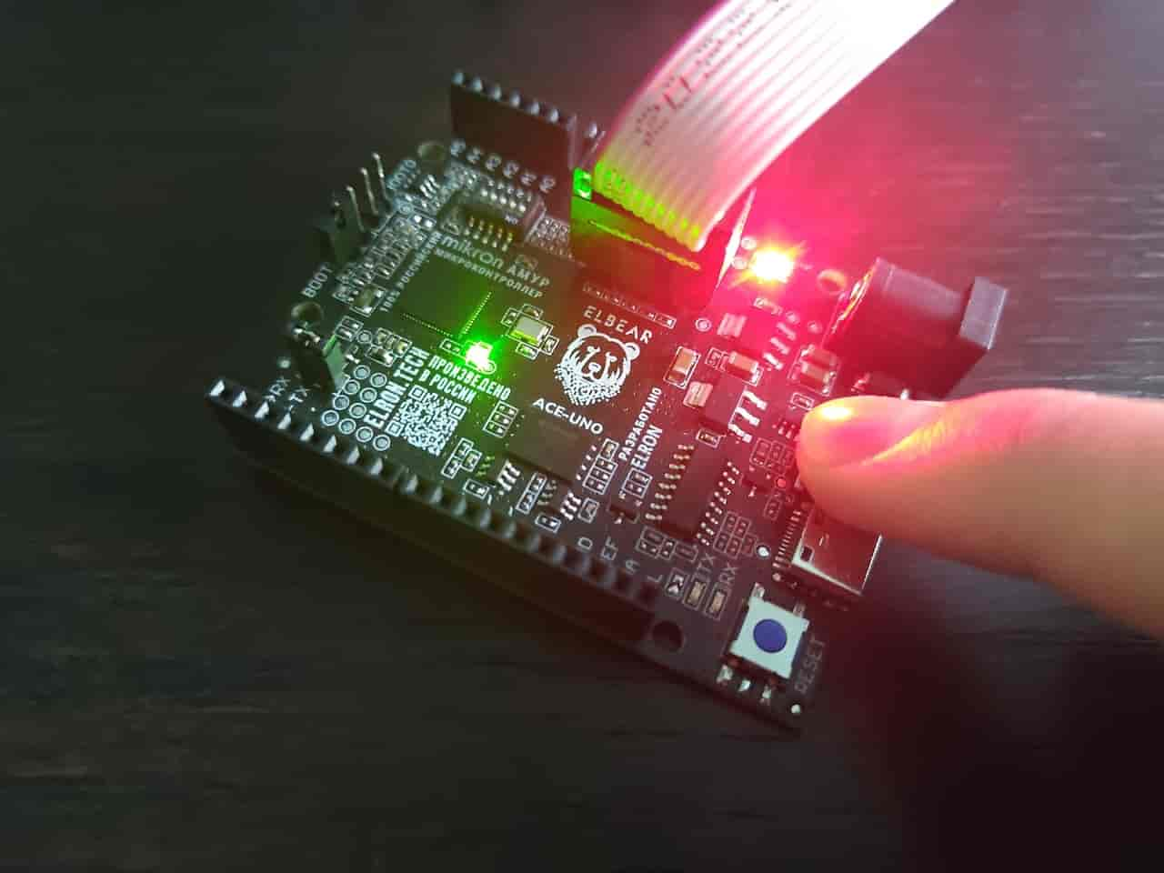
Пример работы

Slide 8
Выводы
Выполнены следующие задачи:
Реализована поддержка основных периферийных модулей микроконтроллера;
Имплементированы интерфейсы embedded-hal;
Продемонстрировано практическое применение разработанного решения на примере работы GPIO.

Slide 9
СПАСИБО ЗА ВНИМАНИЕ!

